Slide 1
Introducción Cortex– M

Slide 2
Procesadores ARM
El nombre ARM proviene de Acorn RISC Machine renombrada en 1990 a Advanced RISC Machine.
Acorn fue la empresa que desarrolló el primer procesador ARM en 1985.
Hace enfásis en la arquitectura RISC (reduced instruction set computer) en vez de CISC (complex instruction set computer).

Slide 3
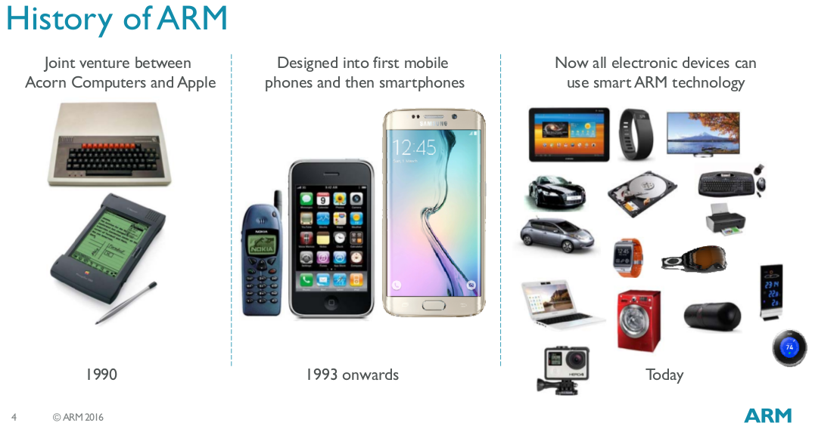
Procesadore ARM

Slide 4
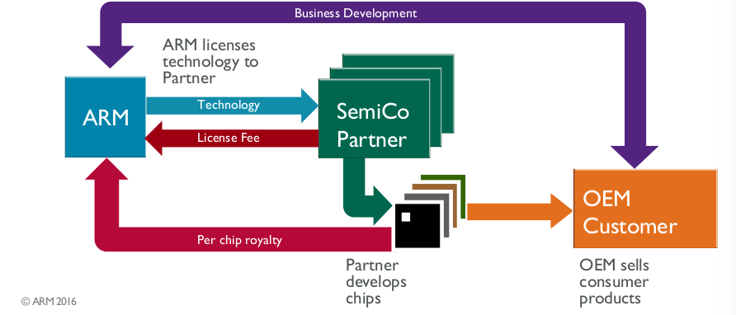
Procesadores ARM.

Slide 5
Procesadores ARM
Procesadores de 32 bits (registros, bus de datos, bus de memoria).
Procesadores con set de instrucciones RISC (reduced instruction set computer).
Arquitectura Harvard (Cortex-M3). Arquitectura Von Neumann (Cortex-M0).
Definen modos de operación (sistema – usuario definido por hardware).

Slide 6
Características Generales.
Arquitectura Load/Store.
Instrucciones de tamaño fijo.
Máquina de 3 direcciones.
La mayoría de las instrucciones son de un único ciclo de reloj.
Ejecución condicional de instrucciones.
Barrel shifter de 32 bits.

Slide 7
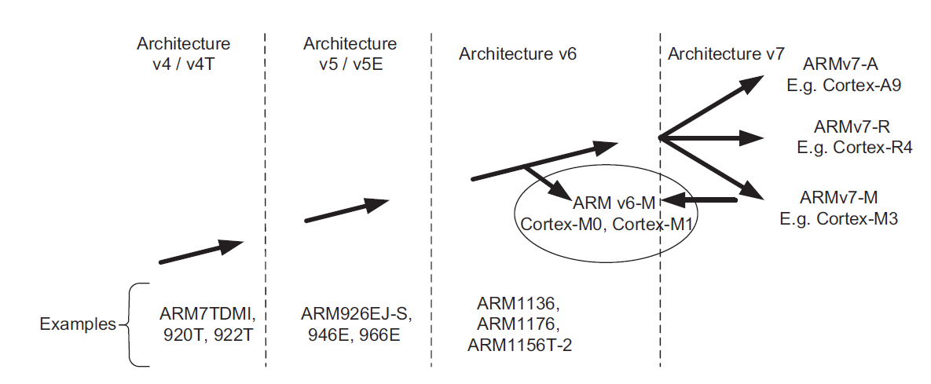
Arquitecturas. ARM

Slide 8
ARM - Cortex.
Los procesadores Cortex son procesadores ARM (http://www.arm.com) de arquitectura v7.
La arquitectura v7 tiene a su vez tres versiones.
v7-A. Application.
v7-R. Real-Time.
v7-M. Microcontroller.

Slide 9
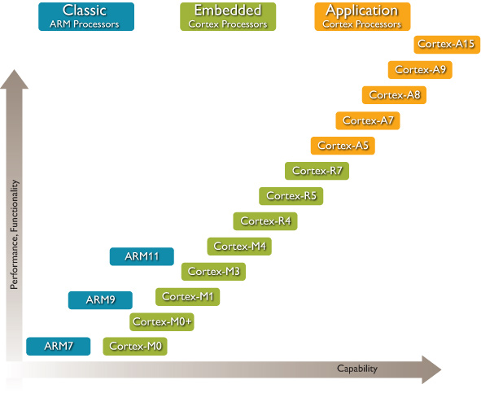
Procesadores. ARM

Slide 10
Cortex. Versiones
ARMv7-A. Application. Procesadores que requieren ejecutar aplicaciones complejas de alto rendimiento, tales como Linux, Symbian, Android. Requieren unidad de administración de memoria (MMU). Por ejemplo celulares.
ARMv7-R. Real-Time. Procesadores orientados a aplicaciones de alto rendimiento, alta confiabilidad y tiempo real (dar una respuesta en un período garantizado de tiempo). Por ejemplo controladores de disco duros, sistemas
ARMv7-M. Microcontroller. Procesadores de bajo costo , bajo consumo y baja latencia de interrupciones. Procesadores orientados a usos de microcontroladores.

Slide 11
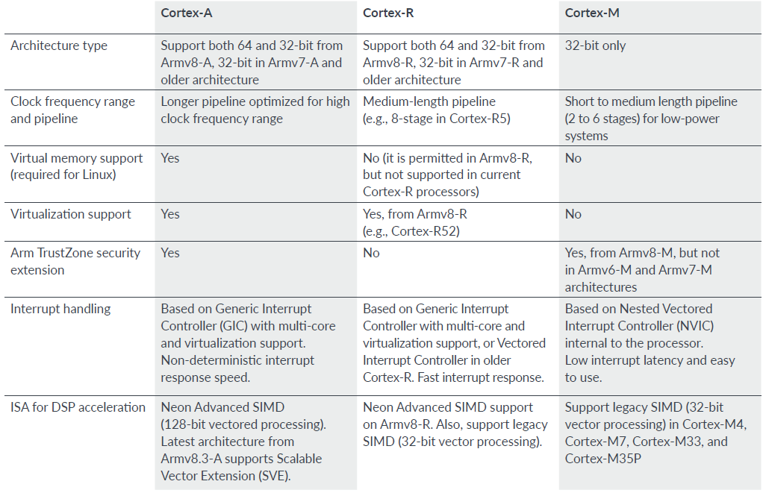
Cortex. Versiones

Slide 12
Cortex. Versiones
Sí necesito un sistema que corra Linux (Red, Sistema de archivos avanzado, SSH, servicios web), ¿Qué tipo de Cortex tendría que elegir?
Se va a desarrollar un sistema alimentado a batería que se encarga de adquisición de señales analógicas para enviar de manera inalámbrica ¿Qué tipo de procesador elijo?
Para el desarrollo del controlador de llama de una caldera de gran porte ¿Qué tipo de procesador elijo?

Slide 13
Cortex-M.
Cortex-M0. Familia de microcontroladores muy pequeños, implementados en la arquitectura ARMv6-M. (LPC1114).
Cortex-M0+. Familia de microcontroladores muy pequeños y de mejor eficiencia energética que los M0 (LPC812).
Cortex-M1. Familia de microcontroladores implementados como soft-cores (IP-cores en FPGA). Pertenecen a la arquitectura ARMv6-M. Por ejemplo Altera ARM Cortex-M1.
Cortex-M3. Microcontroladores de arquitectura ARMv7-M. Agregan multiplicación por hardware en un ciclo de reloj, división por hardware y matemática saturada. LPC1769.
Cortex-M4. Microcontroladores de arquitectura ARMv7-M, similar a los Cortex-M3 pero con extensiones para DSP. Multiplicación y suma de 32 bits en un único ciclo de reloj. LPC4300 .
Cortex-M7. Son la familia de mayor rendimiento de los Cortex M. Tienen pipeline de 6 etapas. Instrucciones SIMD y bus de 64bits.

Slide 14
Cortex-M.
Cortex-M0. Familia de microcontroladores muy pequeños, implementados en la arquitectura ARMv6-M. (LPC1114).
Cortex-M0+. Familia de microcontroladores muy pequeños y de mejor eficiencia energética que los M0 (LPC812).
Cortex-M1. Familia de microcontroladores implementados como soft-cores (IP-cores en FPGA). Pertenecen a la arquitectura ARMv6-M. Por ejemplo Altera ARM Cortex-M1.
Cortex-M3. Microcontroladores de arquitectura ARMv7-M. Agregan multiplicación por hardware en un ciclo de reloj, división por hardware y matemática saturada. LPC1769.
Cortex-M4. Microcontroladores de arquitectura ARMv7-M, similar a los Cortex-M3 pero con extensiones para DSP. Multiplicación y suma de 32 bits en un único ciclo de reloj. LPC4300 .
Cortex-M7. Son la familia de mayor rendimiento de los Cortex M. Tienen pipeline de 6 etapas. Instrucciones SIMD y bus de 64bits.

Slide 15
Cortex-M. Aplicaciones

Slide 16
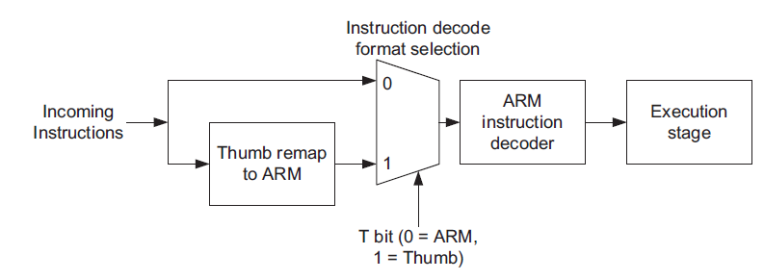
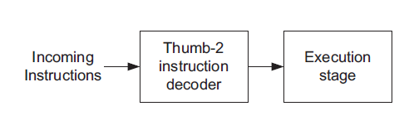
Cortex-M. Set de Instrucciones
En los primeros procesadores ARM existía un único set de instrucciones de 32bits. El problema que se presenta para los procesadores pequeños es que se requiere mucha más memoria de programa que para un procesador de 8 o 16bits para la misma tarea
En el ARM7TDMI se soportaba el set de instrucciones ARM (32 bits) y el Thumb (16 bits) más limitado que el ARM
Los Cortex-M usan el set de instrucciones Thumb-2 que tiene la mayor parte de las instrucciones de 16 bits y otras de 32bits

Slide 17
Set de Instrucciones.

Slide 18
Set de Instrucciones Thumb-2
Thumb-2. es un set de instrucciones de las instrucciones más comunes de ARM de 32bits en 16 bits.
En ejecución el código de operación se “mapean” a instrucciones de 32 bits, siendo transparente al procesador.
El uso del set de instrucciones Thumb-2 permite un mejor aprovechamiento de la memoria flash.
Thumb-2, utiliza un conjunto de instrucciones mixto de 32bits y 16bits, descomprimiendo las de 16 bits a 32bits.

Slide 19
Set de instrucciones Thumb-2.

Slide 20
Cortex-M3. Generalidades.

Slide 21
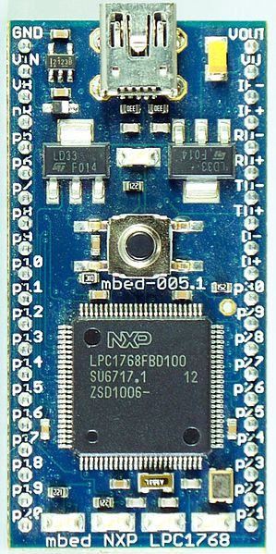
Cortex-M3. Generalidades.
Procesador
Set de instrucciones Thumb-2.
Pipeline de 3 etapas
Arquitectura Harvard con búsqueda en memoria de código y en memoria de datos simultánea.
Multiplicación de 32 bits en un solo ciclo de reloj.
División de 32 bits por hardware en 2-12 ciclos de reloj.
Modo Handler y Modo Thread.
Soporte de hasta 240 interrupciones por medio del NVIC.
Latencia de interrupciones de 12 ciclos de reloj.
Registros
13 registros de propósito general de 32 bits.
Link Register (LR)
Program Counter (PC)
Program Status Register (xPSR)
Dos registros de puntero a pila (SP)

Slide 22
Cortex-M3. Pipeline
Para poder alcanzar altas velocidades de clock se divide lógica combinacional en bloques de lógica más pequeña separada por FF, minimizando los caminos críticos.
Los procesadores Cortex implementan esta técnica en un pipeline de 3 etapas.

Slide 23
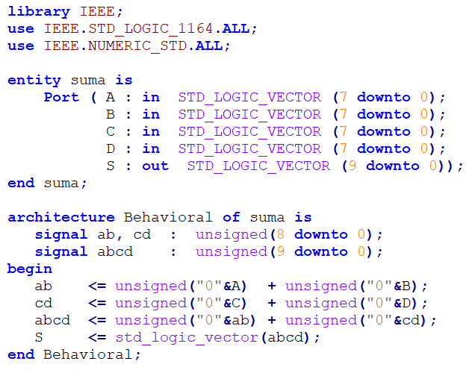
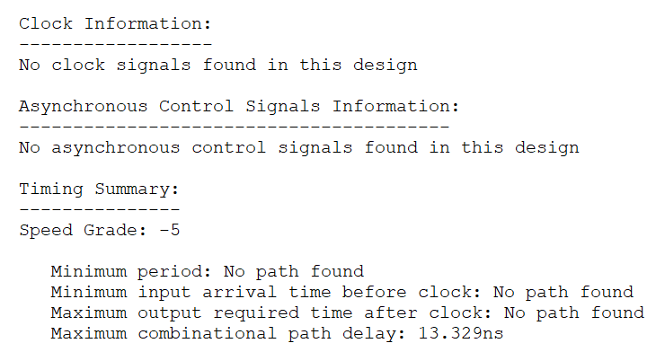
¿Por qué usar pipeline? Ejemplo (sumar 4 número)

Slide 24
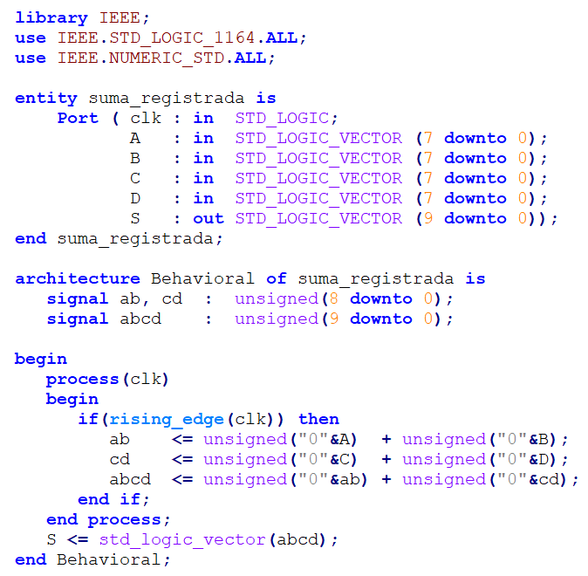
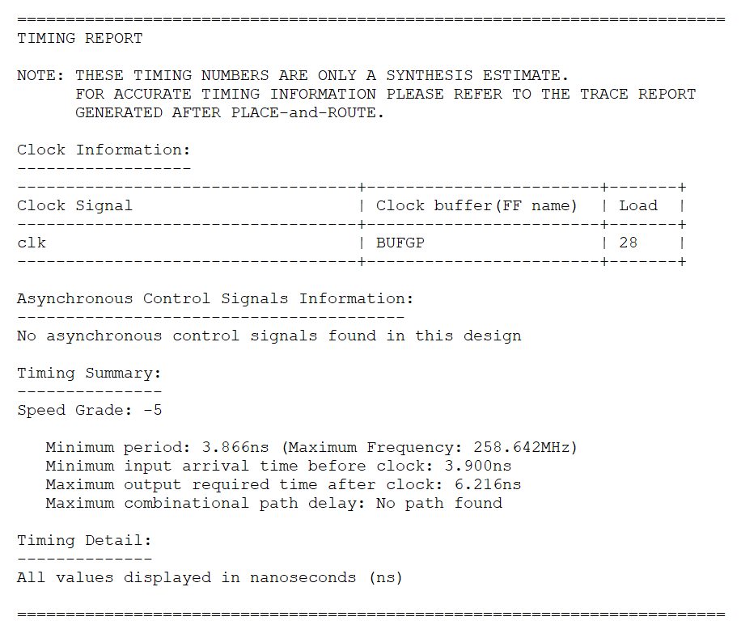
¿Por qué usar pipeline? Ejemplo (sumar 4 número)
¿Cuánto se demora en que el resultado esté a la salida?

Slide 25
Núcleo del Cortex-M3.

Slide 26
Buses. Cortex – M3.

Slide 27
Ejemplo.Cortex-M3

Slide 28
Mapa de memoria.
Los Cortex-M3 tienen un mapa de memoria predefinido.
El procesador direcciona 4Gb.
Se definen zonas de acceso a nivel de bits (bit banding).

Slide 29
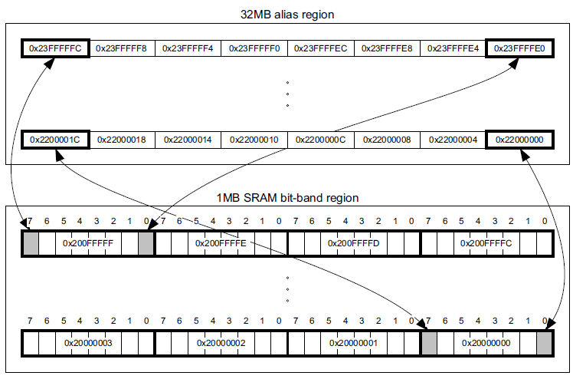
Bit banding.
Dos zonas de 1MB que son direccionables a nivel de bits por medio de dos zonas de “alias” de 32MB.

Slide 30
Registros.
Algunas de las instrucciones Thumb de 16 bits sólo pueden acceder a los registros bajos (R0-R7).
MSP es el puntero a la pila para las excepciones y modo privilegiado.
PSP puntero a la pila del código de aplicación.
LR. Cuando se llama a una subrutina, LR contiene la dirección de retorno.

Slide 31
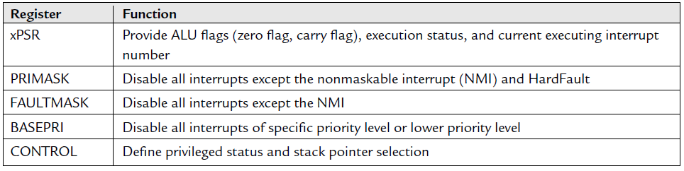
Registros Especiales.

Slide 32
Registros Especiales.

Slide 33
Modos de operación

Slide 34
Modos de operación (2).

Slide 35
Excepciones. Interrupciones.
Interrupción. Evento relacionado con el hardware que altera el flujo normal del programa en ejecución.
Excepción. Evento que altera el flujo normal de un programa en ejecución. El intento de acceder a memoria no válida es un caso típico de excepción.
Todos los Cortex-M3 tienen el mismo controlador de excepciones e interrupciones el NVIC –Nested Vectored Interrupt Controller(Controlador de Interrupciones Anidadas y Vectorizadas).
El vector de excepciones e interrupciones admite 256 entradas. Las primeras 16 son estándar de la arquitectura, y las restantes 240 son específicas del microcontrolador, definadaspor el fabricante.

Slide 36
Excepciones.

Slide 37
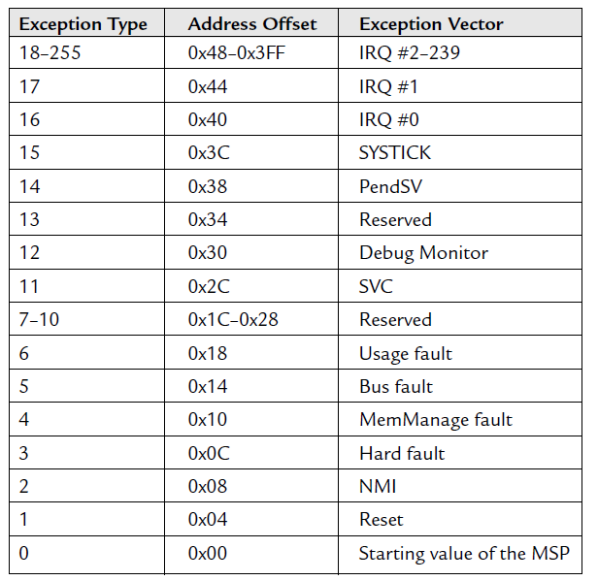
Vector de Excepciones.

Slide 38
Prioridades.

Slide 39
Stacking
Cuando ocurre una excepción se envían a la pila los registros PC, PSR, R0-R3, R12 y LR.
Si el procesador está en modo privilegiado usa el MSP si está en modo usuario usa el PSP.

Slide 40
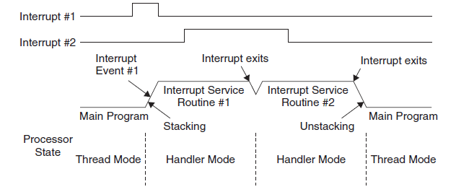
Tail Chaining

Slide 41
Late Arrivals

Slide 42
Systick.
El Systick es un timer sencillo integrado con el NVIC.
Es un contador descendente de 24 bits.
Se lo va a utilizar generalmente como “ticks” del sistema.

Slide 43
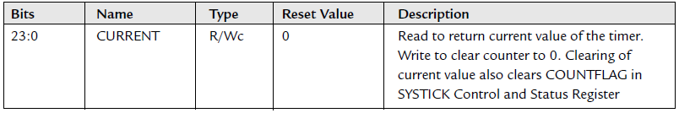
Systick (2)

Slide 44
Secuencia de Reset.

Slide 45
Secuencia de Reset.

Slide 46
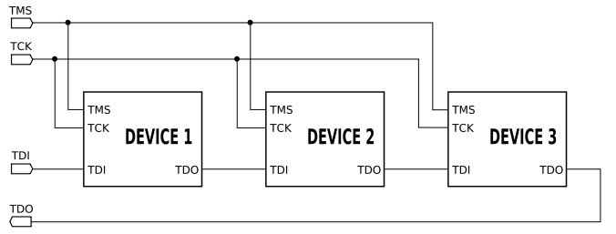
Debug. JTAG
JTAG es un protocolo de debug de 4 (lo más usual) o 5 pines.
JTAG es un protocolo serie que permite "encadenar" varios dispositivos sobre el mismo puerto.
JTAG es definido por la norma IEEE 1149.1-1990.

Slide 47
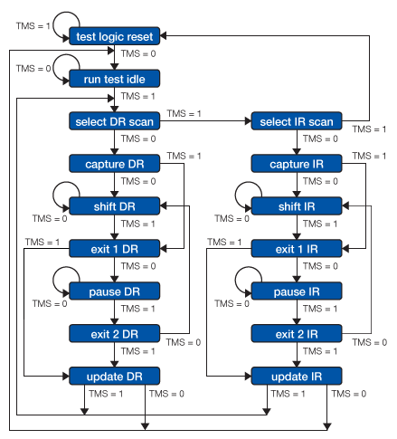
Debug. JTAG.
JTAG define un registro de datos(DR) y un registro de instrucción (IR).
JTAG define algunas instrucciones obligatorias
BYPASS
EXTEST
SAMPLE/PRELOAD
IDCODE (no obligatoria)
Permite definir instrucciones propias (usadas por casi todos los fabricantes para programar dispositivos)

Slide 48
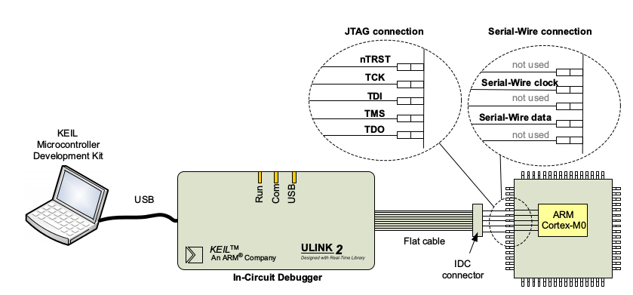
Debug. SerialWire
El protocolo SerialWire usa dos pines SWCLK y SWDIO.
La línea de datos es bidireccional y la de CLK es siempre manejada por el debugger.
En los microcontroladores LPC se lo puede controlar totalmente por este protocolo.

Slide 49
Debug en Cortex-M3
Los procesadores Cortex-M3 provee dos características de debug que pueden ser clasificadas en dos tipos:
Invasivo.
No invasivo.

Slide 50
Debug en Cortex-M3
Debug invasivo:
Ejecución por pasos.
Breakpoints por hardware.
Excepciones de debug.
Acceso a registros (lectura y escritura)
Acceso y modificación de datos en memoria.

Slide 51
Debug en Cortex-M3
Debug no invasivo:
Acceso a memoria (lectura de memoria).
Seguimiento:
Instrucciones
Datos.
Profiling.

Slide 52
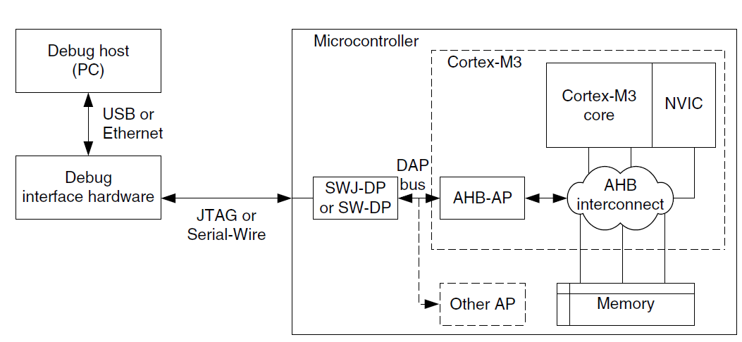
Interfaz de Debug.

Slide 53
Modos de debug.
Los procesadores Cortex-M3 soportan dos modos de debug.
Halt. El procesador detiene su ejecución completamente.
Debug monitor. El procesador ejecuta una excepción de debug.

Slide 54
Modos de debug. Halt.
La ejecución del procesador se detiene.
El SYSTICK se detiene.
Las interrupciones son demoradas y/o enmascaradas.

Slide 55
Modos de debug. Debug monitor
El procesador ejecuta la interrupción tipo 12.
El SYSTICK si corriendo.
Las nuevas interrupciones serán atendidas o demoradas en función de la configuración del NVIC.
El contenido de la memoria puede ser alterado por el handler de debug.

Slide 56
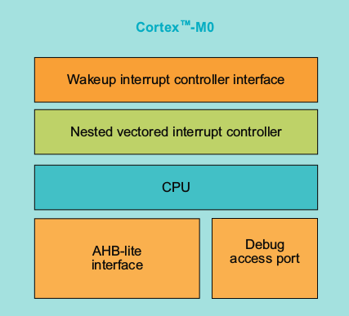
Cortex-M0.
Es el procesador más pequeño de la familia.
Arquitectura Von Neumann. Menor rendimiento que los M3.
Mismo controlador de Interrupciones que el M3 (NVIC) con 32 fuentes de interrupción máximo.
Menores capacidades de debug que M3.

Slide 57
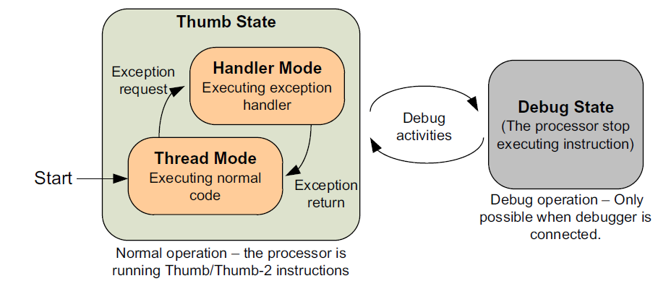
Cortex-M0. Modos de operación y estados

Slide 58
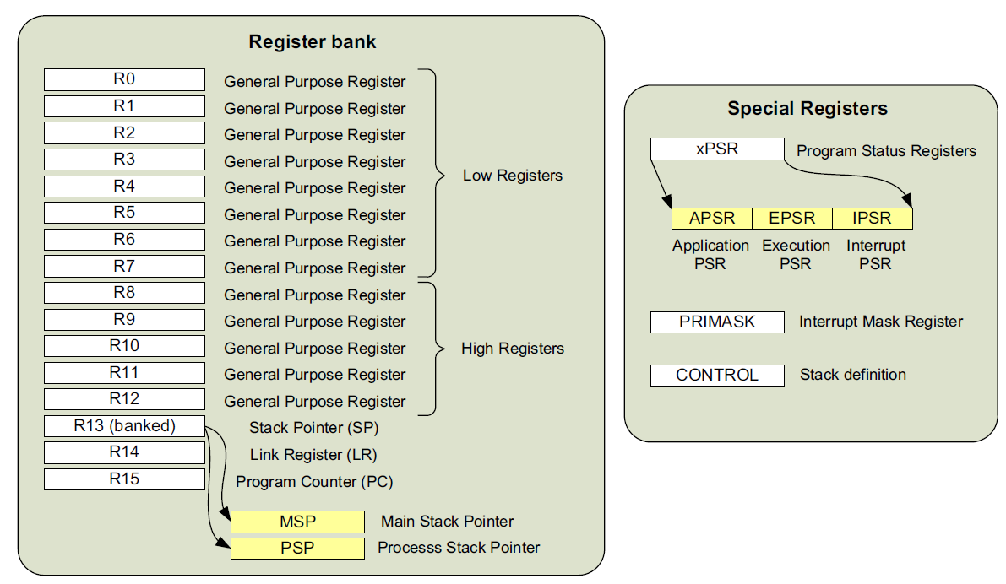
Cortex-M0. Registros

Slide 59
Cortex-M0. Registros
R0-R12. Son registros de propósito general. La mayoría de las instrucciones pueden acceder a los registros R0-R7 (por ejemplo MOV).
R13 - SP es un registro que es usado como puntero a la pila. R13 puede acceder a dos registros (MSP o PSP) en función de la configuración del registro de control en modo thread y siempre MSP en modo handler
R14 - LR. Contiene la dirección de retorno en el caso de interrupciones o llamadas a función.
R15 – PC. Contador de programa. Se puede leer y escribir, una escritura en R15 genera un salto (sin actualizar R14) el bit menos significativo no se usa (instrucciones de 16 bits) y debe estar siempre en 1.

Slide 60
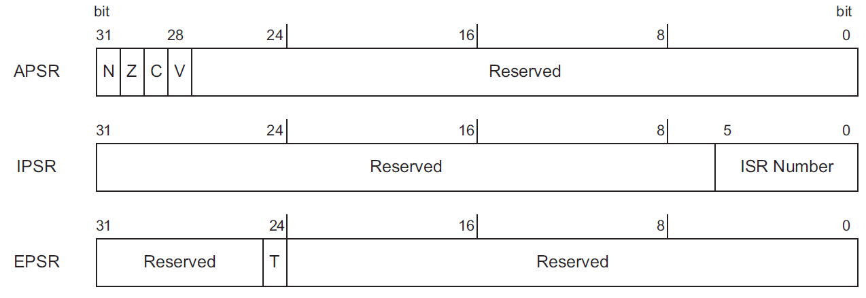
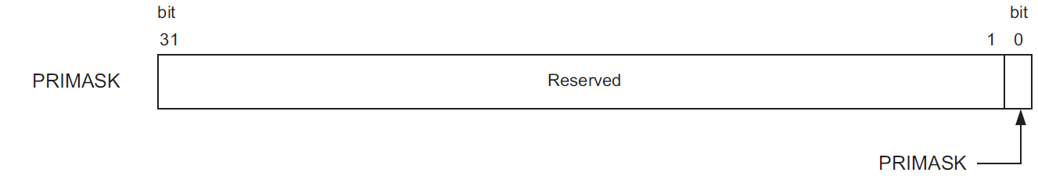
Cortex-M0. Registros especiales

Slide 61
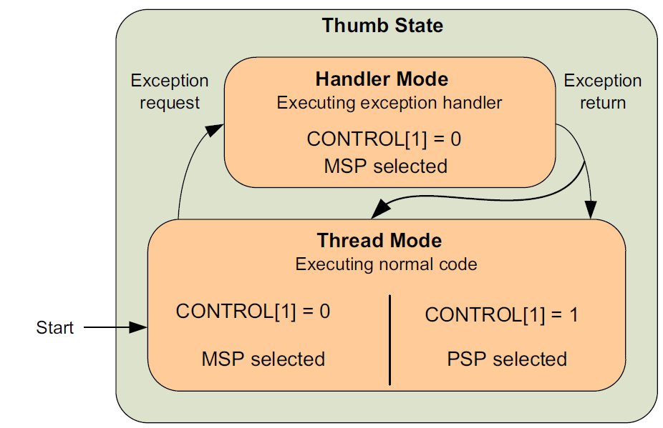
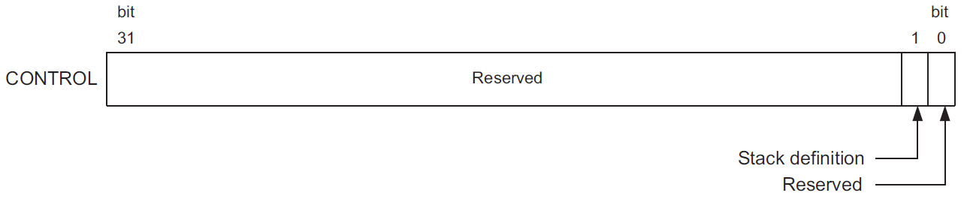
Cortex-M0. Registros especiales (2)

Slide 62
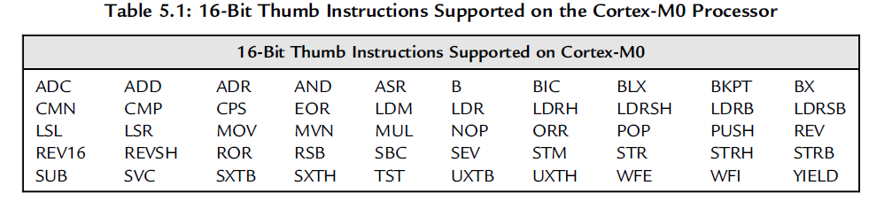
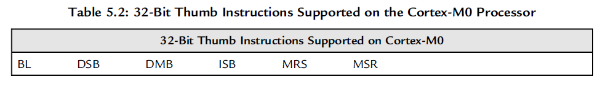
Cortex-M0. Set de Instrucciones

Slide 63
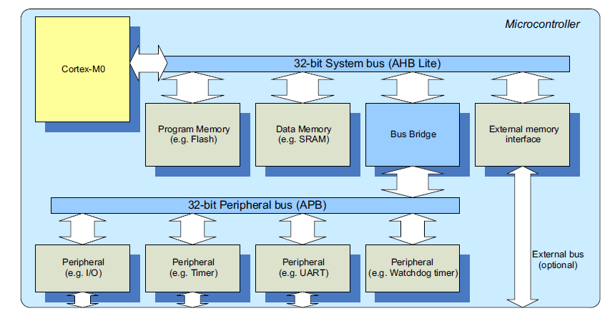
Cortex M0. Buses

Slide 64
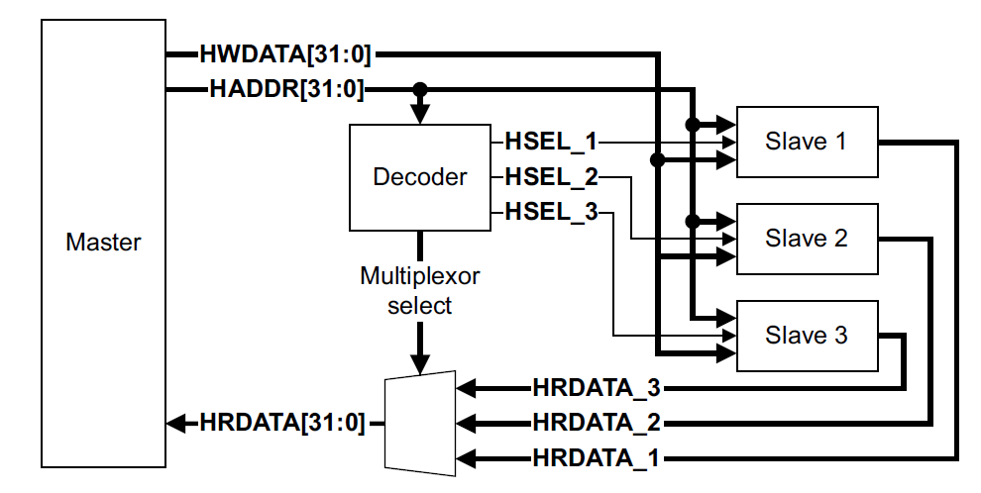
Cortex-M0. Interfaz AHB-Lite
La interfaz AHB-Lite es la que permite la comunicación entre el procesador Cortex-M0 y el resto de los dispositivos de alta velocidad, esencialmente memorias.
Es una interfaz sincrónica que no permite buses de alta impedancia

Slide 65
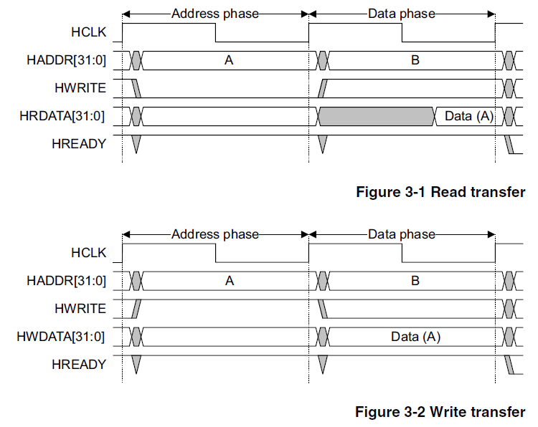
Cortex-M0. Interfaz AHB-Lite
La interfaz soporta diferentes formas de transferir datos: dato único, secuenciales y con ciclos de espera.
Todas las transferencias son sincrónicas y las más sencillas requieren al menos dos ciclos de reloj

Slide 66
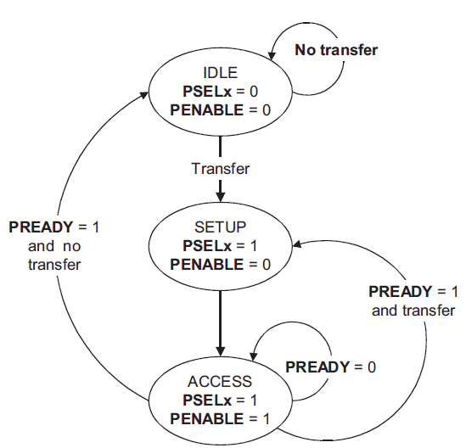
Corte-M0. Interfaz APB
El APB es la interfaz con la que se van a conectar los periféricos de baja velocidad.
Estos periféricos no se van a conectar directamente al procesador, sino lo van a hacer a través de un dispositivo que conecta el bus APB con el AHB-Lite (Bridge)

Slide 67
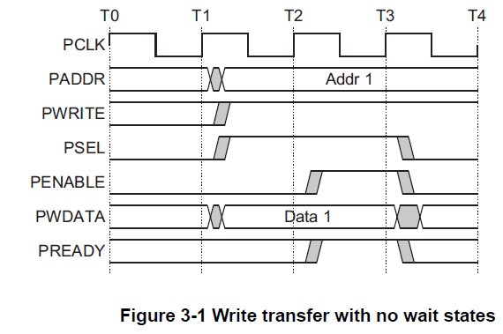
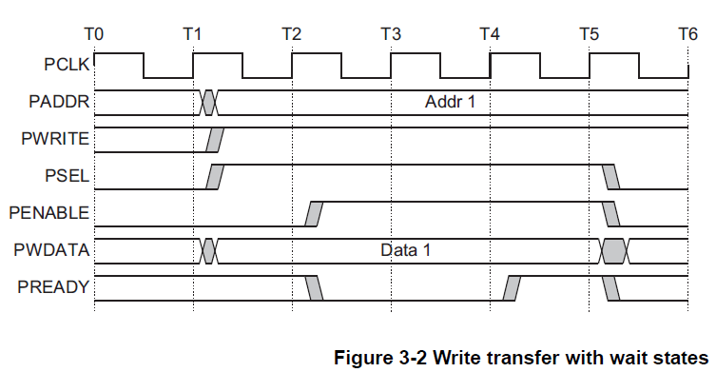
Cortex-M0. Interfaz APB. Escrituras

Slide 68
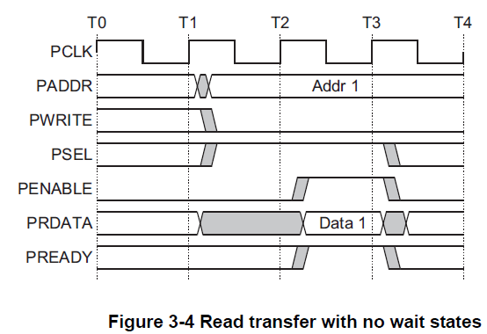
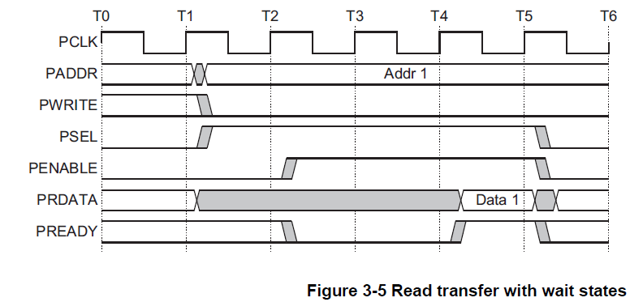
Cortex-M0. Interfaz APB. Lecturas

Slide 69
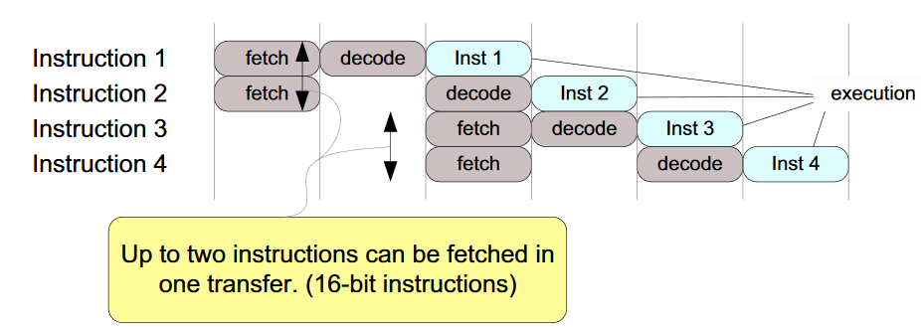
Cortex-M0. Pipeline

Slide 70
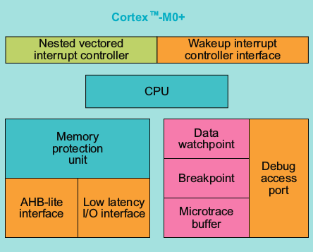
Cortex-M0+
Es totalmente compatible con el M0.
Cambios en el pipeline y en la interfaz de I/O.
Diseñado para utilizar instrucciones de 16bits (casi todas en Cortex M0).
Mayores capacidades de Debug.

Slide 71
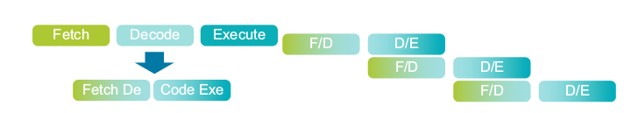
Cortex-M0+

Slide 72
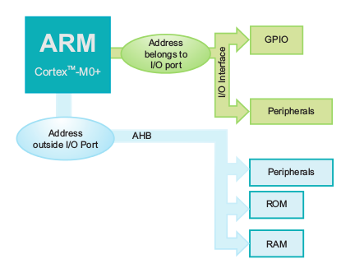
Cortex-M0+
Los Cortex-M0+ Agregan una interfaz de periféricos aparte del AHB.
Permite acceder a perifericos y GPIO en un único ciclo de reloj.
Es transparente a la interfaz de programa.

Slide 73
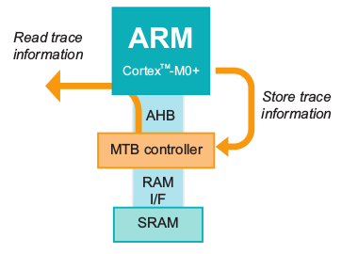
Cortex-M0+
Los Cortex-M0+ tienen una interfaz de debug completa, como los M3 y M4.
Agregan el controlador MTB (microtrace buffer). Que permite guardar una "cola" de instrucciones ejecutadas en SRAM.

Slide 74
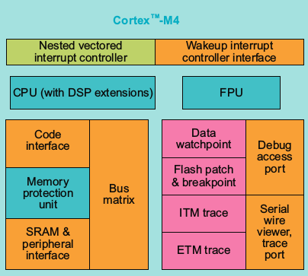
Cortex-M4
El Cortex-M0 se puede pensar como un M3 "recortado" mientras que el M4 se puede considerar como un M3 con DSP.
Los Cortex-M4 están orientados a algoritmos de DSP como filtros, FFT, lazos PID.

Slide 75
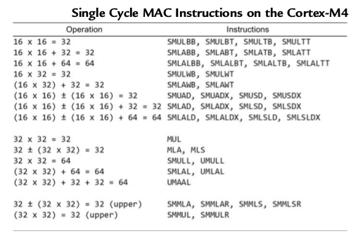
Cortex-M4.
Los Cortex-M4 tienen el mismo NVIC que los M3, el mismo sistema de Debug y Buses.
Agregan instrucciones de Multiplicar y acumular por hardware.
Los Cortex-M4 agregan unidad de punto flotante (FPU).
Entre las instrucciones de DSP agregan las SIMD.

Slide 76
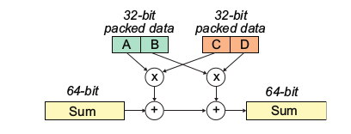
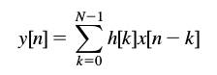
Cortex-M4. SIMD.
Las instrucciones SIMD (single instruction mutiple data). Permiten hacer varias operaciones de 8 o 16 bits en un único ciclo de reloj.
Las SIMD permiten optimizar algoritmos como los de filtros FIR.

Slide 77
Administración de Energía.
Los procesadores Cortex-M pueden entrar en dos modos de bajo consumo. SLEEP y DEEPSLEEP.
SLEEP. Detiene el reloj de la CPU pero no de los periféricos. Cualquiera de los periféricos puede despertar al CPU por medio de interrupciones.
DEEPSLEEP. Detiene el reloj del CPU y de la mayoría de los periféricos. Tipicamente se sostiene el reloj de la SRAM. Al no tener reloj el NVIC es necesario otro dispositivo para volver de este modo.
El Wakeup Interrupt Controller (WIC) es un dispositivo sencillo y de bajo consumo que permite volver de un DEEPSLEEP.

Slide 78
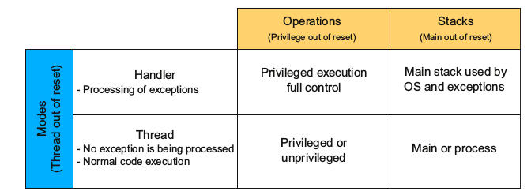
Cortex-M. Modos de operación.

Slide 79
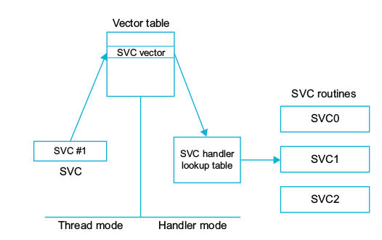
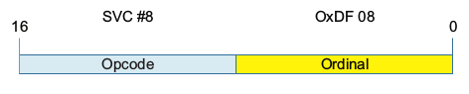
Cortex-M. Supervisor Call (SVC)
Una vez configurado en modo thread sin privilegios, el único camino para volver a obtenerlos es una excepción.
La supervisor CALL es este camino.
En su código de operación permite codificar un número de 8 bits, lo que permite parametrizar la llamada.

Slide 80
Cortex-M. Pendable Service Call
La Pend_SVC es una excepción que se tendría que ejecutar si ninguna otra excepción tiene lugar.
El uso normal de la Pend_SVC es con sistemas operativos para generar los cambios de contexto.
La idea detrás de esta excepción es minimizar la cantidad de cambios de contexto del procesador.

Slide 81


Cortex-M. Pendable Service Call

Slide 82

Cortex-M. ARMv8
Cortex-M23. Procesador más pequeño de con CPU ARMv8 (comparable con los M0/M0+)
Cortex-M33. Procesador con extensiones para DSP + FPU de arquitectura ARMv8. (comparable con los M4/M7).

Slide 83

Cortex-M. ARMv8. TrustZone
Se definen dos estados de procesador. Seguro e inseguro.
El pasaje de un estado del procesador a otro es a través de interfaces bien definidas.
También se pueden definir zonas de memoria seguras e inseguras con el objeto de aislar datos.
La aplicación típica es la de tener un firmware seguro y aplicaciones no seguras.

Slide 84
Cortex-M. ARMv8. TrustZone
En el espacio de memoria se pueden definir:
Zonas de memoria seguras (S): Sólo pueden ser llamadas de estados seguros.
Zonas de memoria inseguras “mixtas” (Non-secure Callable): son zonas de memoria seguras que se utilizan para la transición al estado seguro. El uso típico es generar tablas para hacer saltos a zonas seguras.
Zonas de memoria no seguras (NS): Son zonas de memoria accesibles por todo el software del procesador.

Slide 85

Cortex-M. ARMv8. TrustZone

Slide 86


Cortex-M. ARMv8. TrustZone

Slide 87

CMSIS. Archivos.

Slide 88

CMSIS. Funciones para inicialización.

Slide 89

CMSIS. Systick

Slide 90

CMSIS. NVIC

Slide 91
Bibliografía.
The Definitive Guide to the ARM Cortex-M3, Second Edition – Joseph Yiu – Newnes – 2009.
The Definitive Guide to the ARM Cortex-M0. Joseph Yiu. Elsevier. 2011.
The Designer’s Guide to the Cortex-M Processor Family. Trevor Martin. Elsevier. 2013
LPC17xx User manual.
ARM®v7-M Architecture Reference Manual.
Cortex™-M3 Revision: r1p1 Technical Reference Manual.

